Slide 1
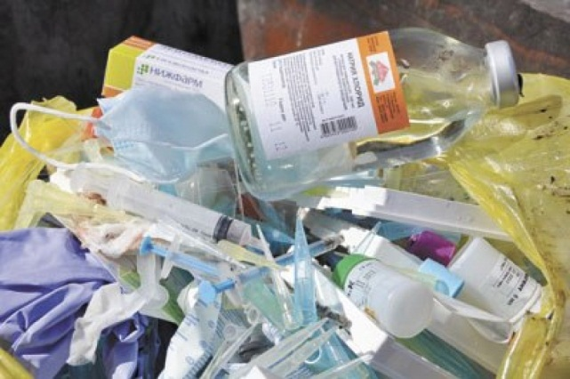
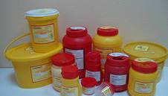
ПМ. 04 МДК 04.02 Безопасная среда для пациента и персонала тема: Дезинфекция. Правила обращения с медицинскими отходами. Практическое занятие

Slide 2
Учебные цели: 1. Формирование знаний о классификации медицинских отходов, организации сбора, хранения и удаления отходов в ЛПУ; нормативных документах, регламентирующих деятельность медицинского персонала по обращению с медицинскими отходами. 2. Формирование компетенций: ОК 1-13; ПК 4.5. Оформлять медицинскую документацию; ПК 4.7. Обеспечивать инфекционную безопасность; ПК 4.8. Обеспечивать безопасную больничную среду для пациентов и персонала; ПК 4.11 Обеспечивать производственную санитарию и личную гигиену на рабочем месте. 3. Формирование практического опыта (ПО): Применять СИЗ при обращении с медицинскими отходами. Проводить обеззараживание медицинских отходов с соблюдением техники безопасности. Подготавливать изделия медицинского назначения и инструментарий однократного применения к утилизации. Оформлять медицинскую документацию.

Slide 3
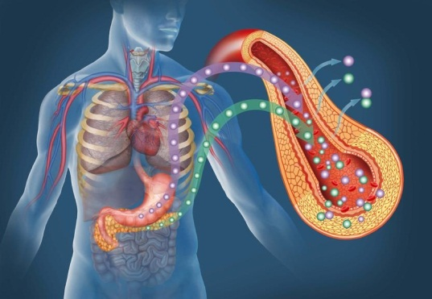
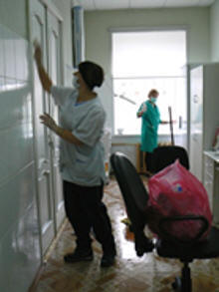
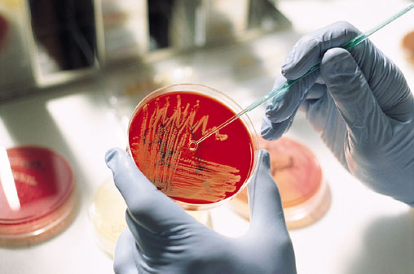
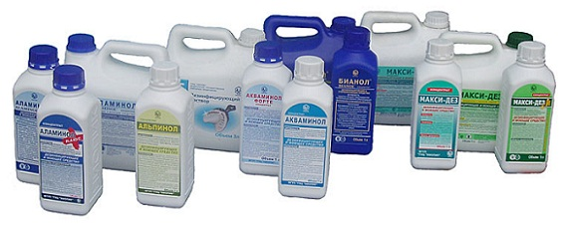
Межпредметные связи: Основы микробиологии; Здоровый человек и его окружение; Анатомия и физиология человека; Основы латинского языка с медицинской терминологией. Внутри-предметные связи: Инфекционный контроль в ЛПУ. Профилактика внутрибольничной инфекции. Уровни обработки рук медперсонала. Профилактика парентеральных инфекций среди медперсонала. Приготовление и использование дезинфицирующих растворов. Организация и проведение дезинфекции в ЛПУ.

Slide 4
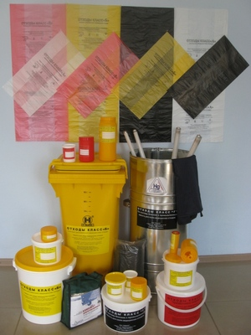
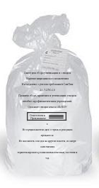
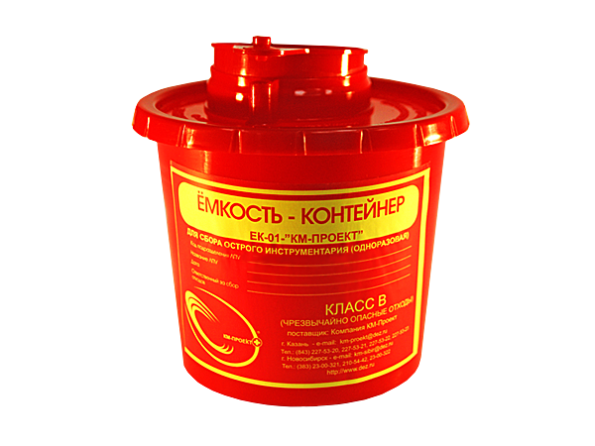
1.Как классифицируются отходы лечебно-профилактических учреждений в зависимости от степени опасности? 2.Какие отходы относят к классу А? Назовите цвет маркировки отходов. 3.Охарактеризуйте отходы, относящиеся к классу Б. Назовите цвет маркировки отходов. 4.Какие отходы относят к классу В? Назовите цвет маркировки отходов.
I. ФРОНТАЛЬНЫЙ ОПРОС

Slide 5
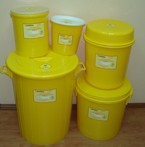
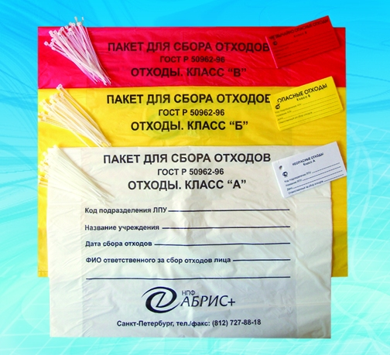
5.Опишите отходы класса Г и Д. 7.Допустимо ли смешение отходов различных классов? Объясните, почему? 8. К чему может привести несоблюдение правил утилизации опасных и особо опасных медицинских отходов?
9. Назовите документ, в соответствии с которым проводятся мероприятия по сбору, хранению и удалению отходов в ЛПУ. 10. Какие вы знаете виды упаковок для сбора отходов? От чего зависит выбор упаковки?

Slide 6
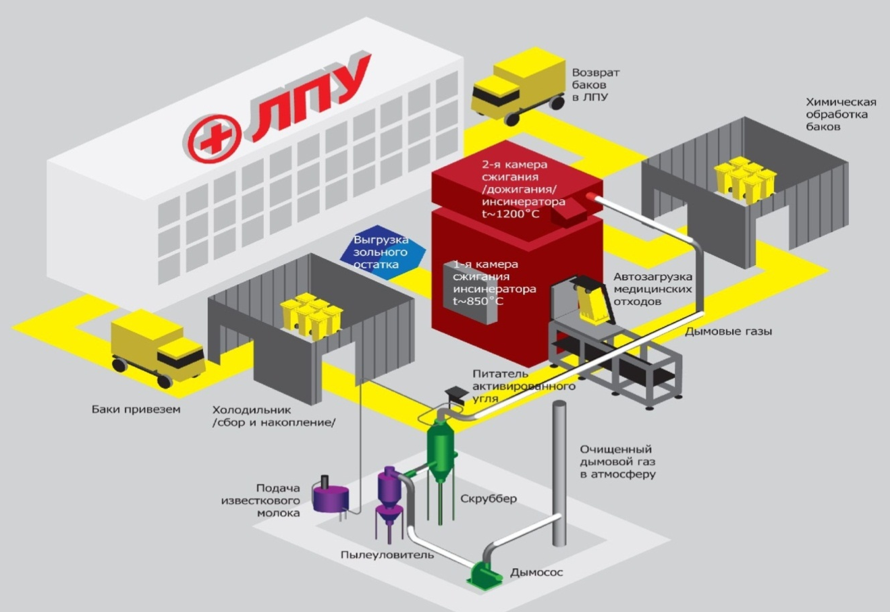
11. Перечислить этапы в системе обращения с отходами в ЛПУ?
1.Сбор отходов внутри медицинских организаций. 2. Перемещение отходов из подразделений и временное хранение на территории, образующей отходы. 3. Обеззараживание/обезвреживание. 4. Транспортировка с территории организации, образующей отходы. 5. Захоронение или уничтожение отходов.

Slide 7
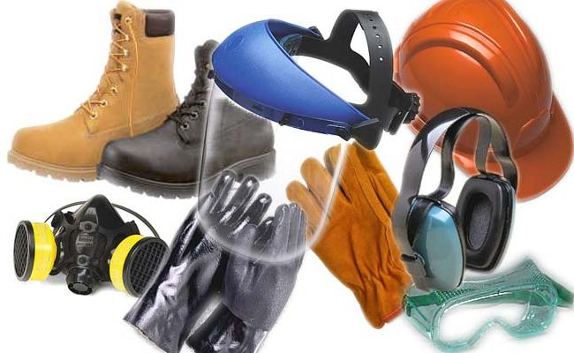
12. Какие требования предъявляются к персоналу, осуществляющему действия с медицинскими отходами? 13. Какие требования предъявляются к обращению с отходами класса Б? 14. Допускается ли перемещение необеззараженных медицинских отходов класса Б из структурных подразделений (ФАП) в ЛПУ для дальнейшего обезвреживания?

Slide 8
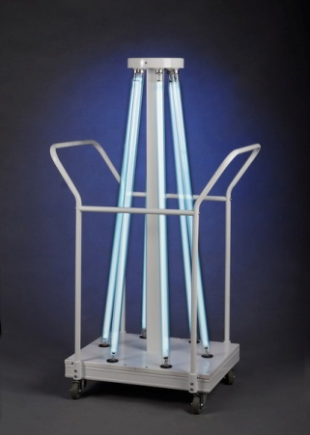
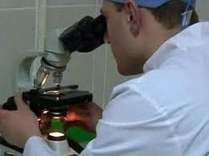
15. Какие методы дезинфекции допускается применять для обеззараживания отходов класса В? 16. Допускается ли перемещение необеззараженных отходов класса В за пределы ЛПУ? 17. Расскажите о правилах обращения с отходами класса Г (ртутьсодержащие приборы, люм.лампы, цитостатики и генотоксические препарвты) и Д.

Slide 9
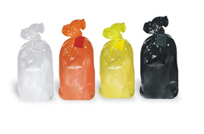
II. ДЕМОНСТРАЦИОННАЯ ЧАСТЬ Виды упаковок
Пакеты для сбора медицинских отходов одноразовые должны обеспечивать герметизацию и возможность безопасного сбора в них отходов. Пакеты для сбора отходов класса Б должны иметь желтую окраску, класса В - красную. Для сбора отходов класса А цвет пакетов может быть любой, за исключением желтого и красного
(п. 4.6 СанПин 2.1.7.2790-10)
Бак с крышкой для сбора медицинских отходов изнутри выстилается пакетом соответствующей цветовой маркировки. Бак с крышкой для сбора отходов удобен в применении благодаря расширяющейся вверх форме и закрывающейся крышке

Slide 10
Внутри-корпусной контейнер для сбора мед отходов имеет два колеса для облегчения перемещения внутри медицинской организации. Благодаря этому снижается нагрузка на младший медицинский персонал.
Стойка-тележка с закрепленным одноразовым пакетом предназначена для сбора и перемещения медицинских отходов, собранных в одноразовые пакеты и контейнеры.

Slide 11
Тележка-опора для бака с медотходами изготавливается из облегченного стального профиля, пластика и резины. Разработана для удобства перемещения бака от мест первичного сбора к месту хранения отходов на территории отделения.
Автопогрузчики предназначены для межкорпусной транспортировки медицинских отходов на территории медицинской организации

Slide 12
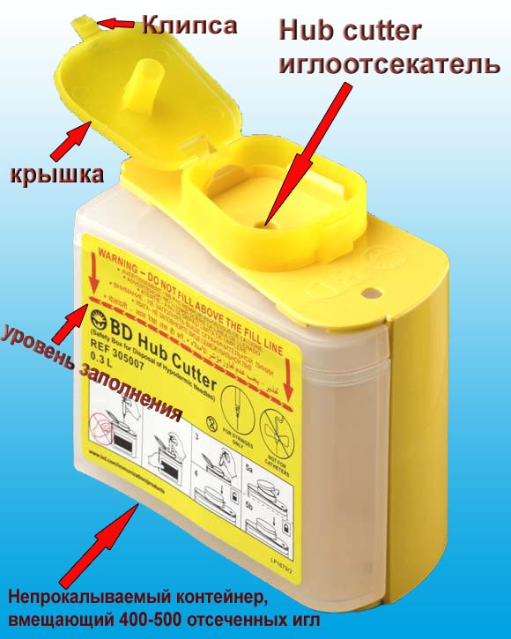
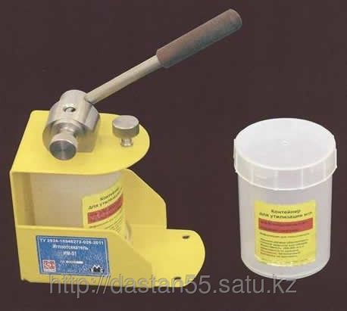
иглоотсекатели
деструктор игл

Slide 13
РАБОТА С ДОКУМЕНТАЦИЕЙ
НОРМАТИВНЫЕ ДОКУМЕНТЫ
ПОСТАНОВЛЕНИЕ
от 9 декабря 2010 года N 163
Об утверждении СанПиН 2.1.7.2790-10 "Санитарно-эпидемиологические требования к обращению с медицинскими отходами"
Санитарно-эпидемиологические требования к обращению с медицинскими отходами
Санитарно-эпидемиологические правила и нормативы СанПиН 2.1.7.2790-10

Slide 14
Учет и контроль за движением медицинских отходов
(Глава 8 СанПиНа)
8.1.Учет и контроль движения отходов классов А, Г, Д осуществляется в соответствии с требованиями законодательства Российской Федерации. 8.2. Для учета медицинских отходов классов Б и В служат следующие документы: - технологический журнал учета отходов классов Б и В в структурном подразделении; в журнале указывается количество единиц упаковки каждого вида отходов; - технологический журнал учета медицинских отходов организации. В журнале указывается количество вывозимых единиц упаковки и/или вес отходов, а также сведения об их вывозе с указанием организации, производящей вывоз; - документы, подтверждающие вывоз и обезвреживание отходов, выданные специализированными организациями, осуществляющими транспортирование и обезвреживание отходов; - технологический журнал участка по обращению с отходами, который является основным учетным и отчетным документом данного участка.

Slide 15
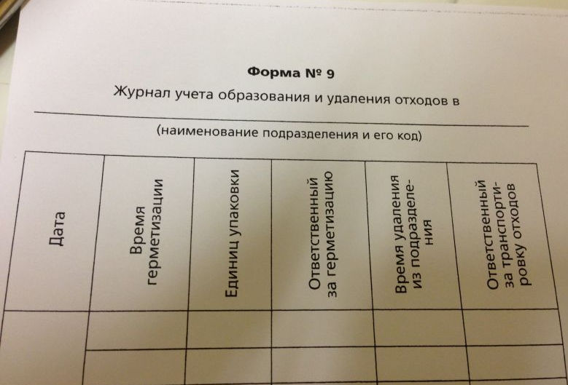
РАБОТА С ДОКУМЕНТАЦИЕЙ

